Slide 1
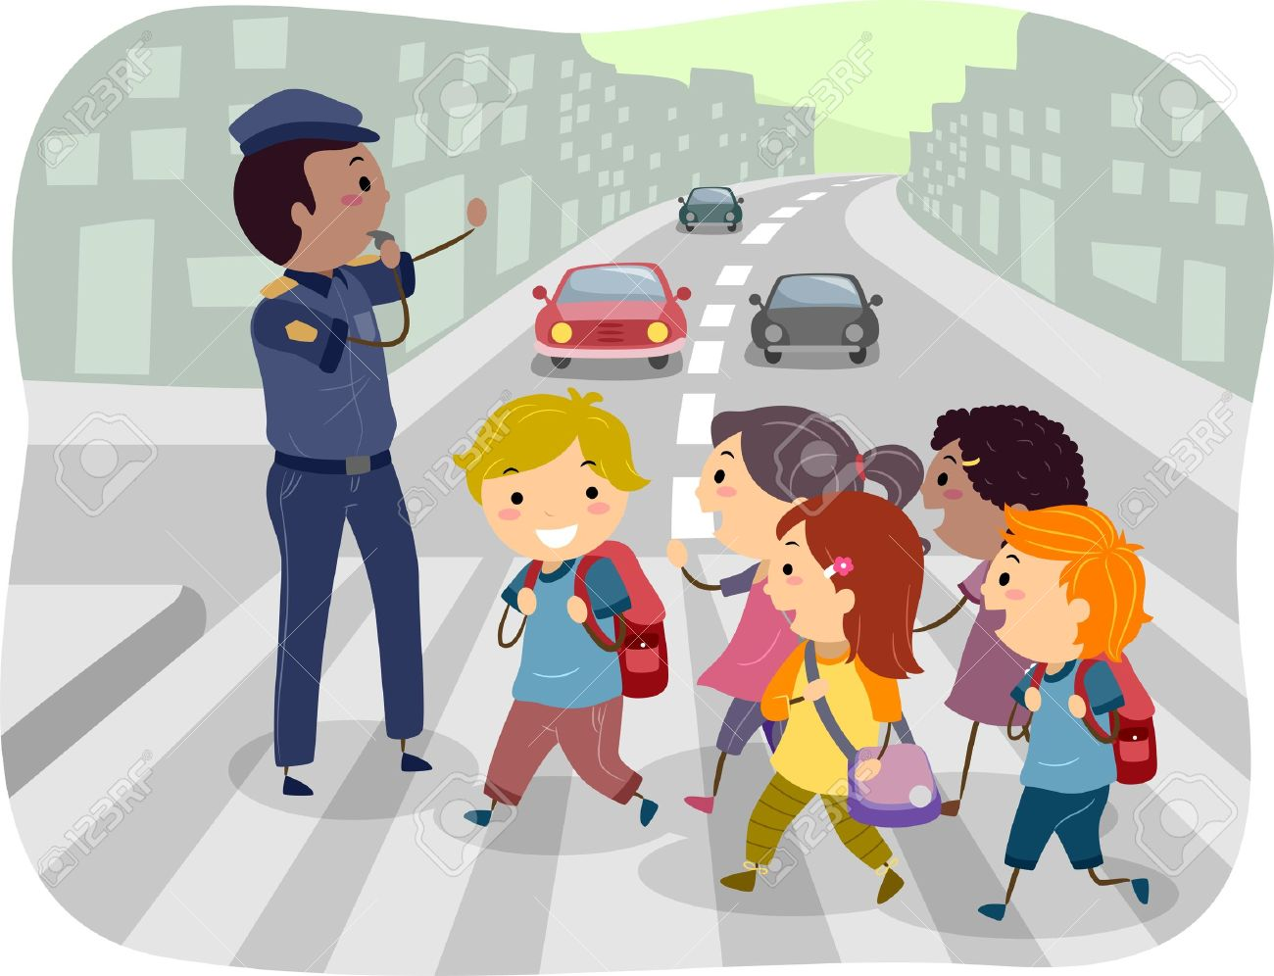
RUTA DE TRABAJO HISTORIA Y GEOGRAFÍA
2º BÁSICO
SEMANA 12 AL 16 DE ABRIL

Slide 2
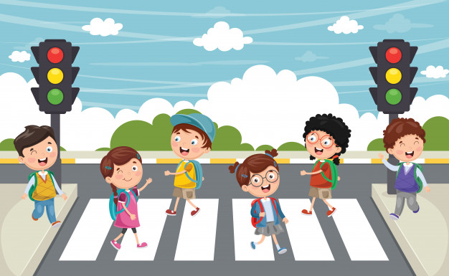
NORMAS DE CUIDADO EN LA CALLE
PARA REALIZAR UNA MEJOR CONVIVENCIA VIAL, ES IMPORTANTE PONER ATENCIÓN A CADA UNA DE LAS NORMAS O REGLAS QUE EXISTEN EN NUESTROS ALREDEDORES.

Slide 3
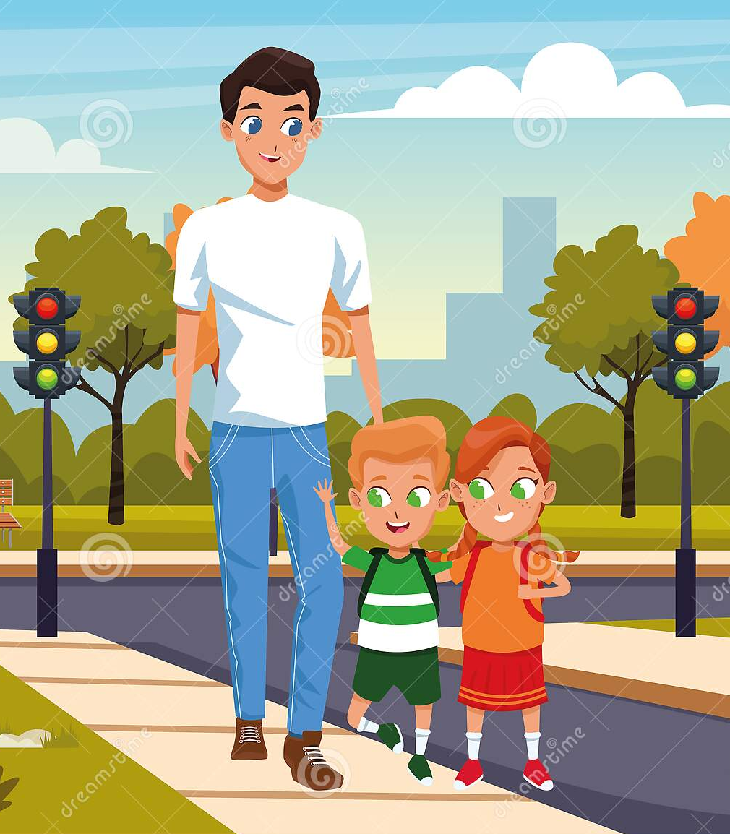
NORMAS DE CUIDADO EN LA CALLE
ESTO ES PARA EVITAR RIESGOS EN LA CALLE, POR LO QUE DEBES PONER ATENCIÓN A CADA UNO DE LOS SIMBOLOS VIALES.
ES IMPORTANTE QUE AYUDEMOS A FOMENTAR UNA CULTURA PEATONAL

Slide 4
¿QUÉ NORMAS DE CUIDADO CONOCEN O REALIZAN USTEDES EN LA CALLE?

Slide 5
¿POR QUÉ CREEN USTEDES QUE EXISTEN ESTAS NORMAS DE CUIDADO O SEGURIDAD VIAL?

Slide 6
VIDEO: EDUCACIÓN VIAL

Slide 7
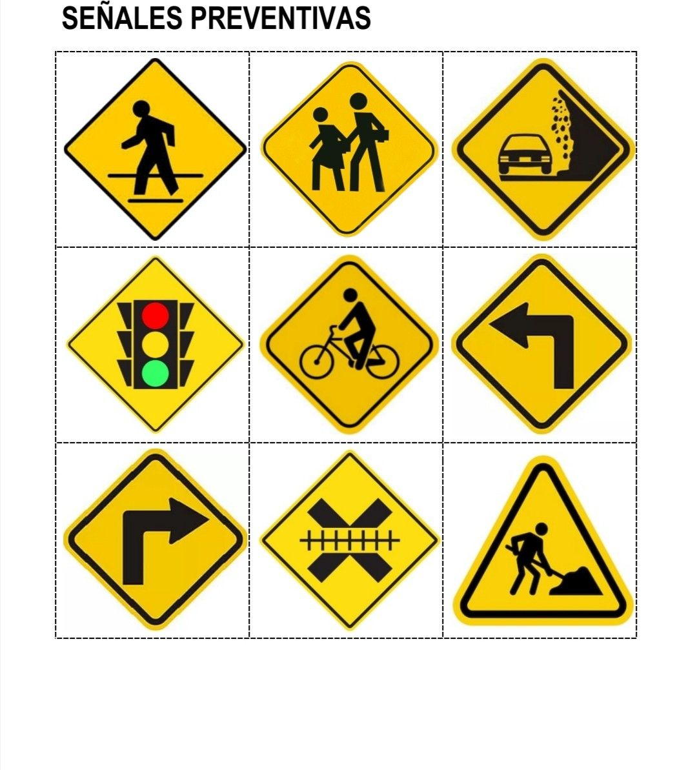
NORMAS O SEÑALETICAS “PREVENTIVAS”

Slide 8
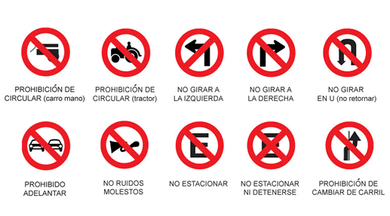
NORMAS O SEÑALETICAS “REGLAMENTARIAS”

Slide 9
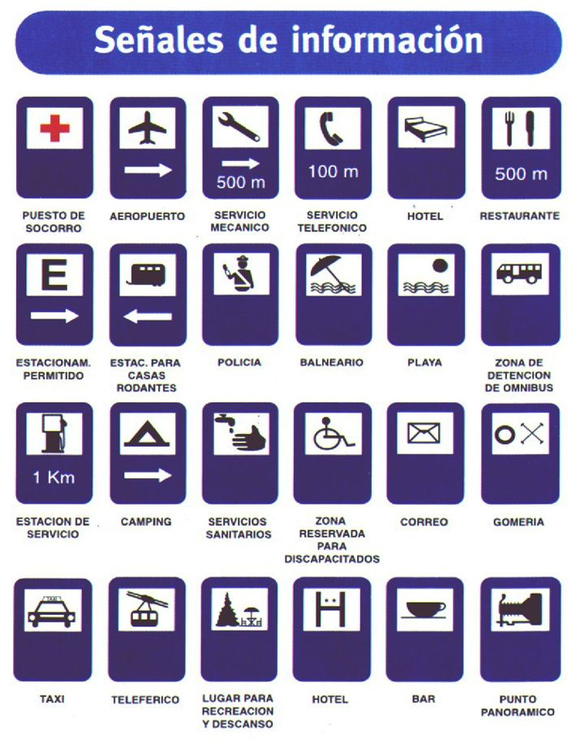
NORMAS O SEÑALETICAS “INFORMATIVAS”

Slide 10
¿CUÁL DE ESTAS SEÑALETICAS ES LA MÁS IMPORTANTE?

Slide 11
VIDEO: LAS SEÑALETICAS

Slide 12
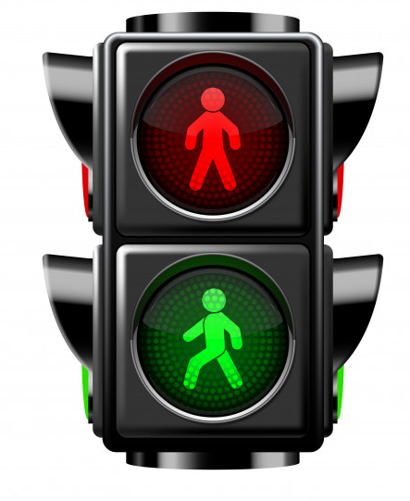
SEÑALETICAS QUE DEBEMOS APRENDER…
SEMÁFORO

Slide 13
SEÑALETICAS QUE DEBEMOS APRENDER…
PARE
CEDA EL PASO

Slide 14
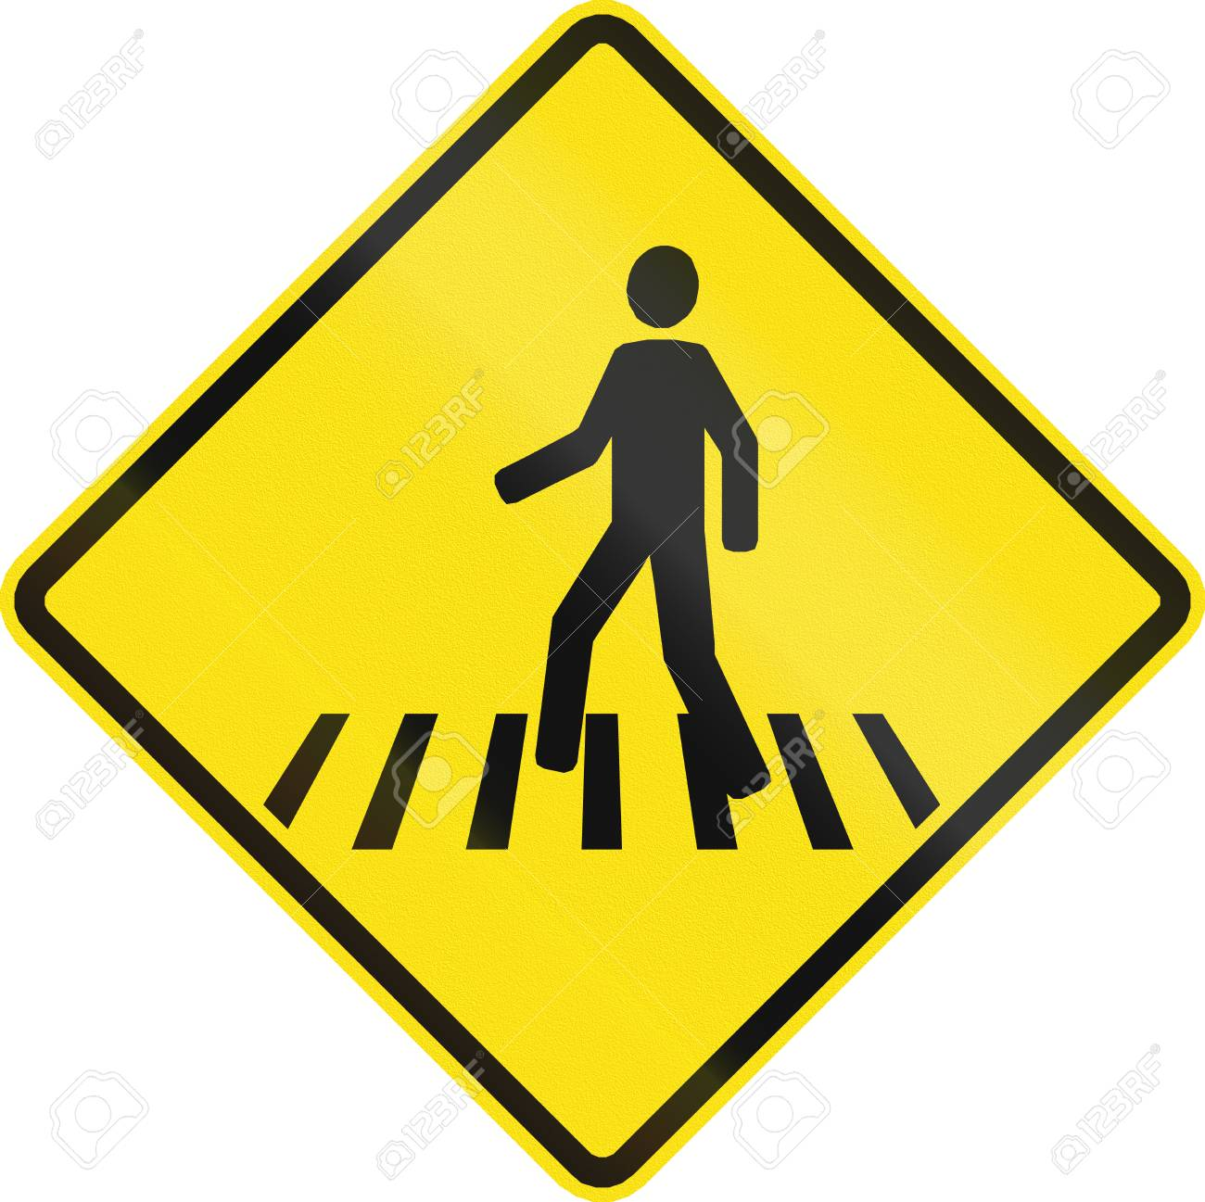
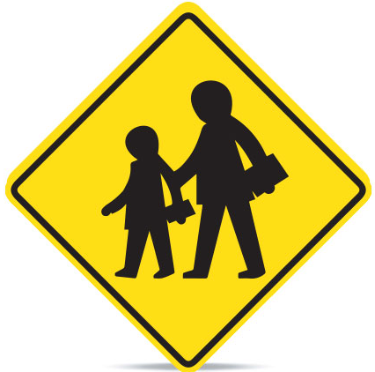
SEÑALETICAS QUE DEBEMOS APRENDER…
PASO PEATONAL
ZONA DE ESCUELA

Slide 15
SEÑALETICAS QUE DEBEMOS APRENDER…
PREFERENCIALES

Slide 16
¿PARA QUE SIRVEN LAS NORMAS DE SEGURIDAD VIAL?

Slide 17
ACTIVIDAD (EN EL CUADERNO)
14-04-2021
SEÑALETICAS DE SEGURIDAD VIAL
1 INFORMATIVAS
2 REGLAMENTARIAS
3 PREVENTIVAS

